Slide 1
Voci e immagini d’Irlanda
1900-2020
Tra identità e esilio
UTE anno accademico 2024-2025

Slide 2
Saint Patrick, storia e leggenda
Il luogo più probabile di nascita è stato comunque identificato in Kilpatrick, la data è da considerarsi tra il 385 e il 392 d.C e i genitori pare fossero Calphurnius e Conchessa, appartenenti ad una nobile famiglia romana. Furono dei pirati a trasferire Patrizio in Irlanda: a 16 anni fu rapito dagli uomini del re irlandese e venduto come schiavo, nella contea Antrim. Per sei anni, lavorò come pastore in cattività. Dopo aver appreso la lingua gaelica e le pratiche dei druidi, Patrizio scappò e, percorrendo a piedi circa 184 miglia, si imbarcò clandestinamente su di una nave diretta in Inghilterra.
Una leggenda narra che aveva precedentemente avuto la visione di una nave che lo aspettava. In quei sei anni, Patrizio annota nelle sue Confessioni di essersi trasformato in un ragazzo molto credente, che pregava giorno e notte. Secondo i suoi stessi racconti, Patrizio fece un altro importante sogno, in cui una Voce lo richiamava a cristianizzare l’Irlanda. Per tale ragione si recò in Francia, presso il monastero di Auxerre e si preparò al sacerdozio, viaggiando e soggiornando in diversi monasteri. Papa Celestino lo battezzò finalmente come San Patrizio e nel 432 gli affidò la missione di estirpare dall’Irlanda il paganesimo e convertire l’intera nazione alla cultura cattolica, riprendendo la missione abbandonata da un precedente vescovo, Palladius. Fu così che Patrizio tornò in Irlanda, l’isola nella quale era stato schiavo e dove ora tornava vescovo.
Patrizio percorse l’intera Irlanda, predicando e insegnando nella lingua locale, fondando abbazie e monasteri, soccorrendo i bisognosi e operando miracoli. Trattò con i Druidi per affiancare una simbologia cristiana alla festa celtica di Beltaine che celebrava il ritorno dell’estate. Di qui il simbolo del sole aggiunto sulle croci celtiche. La sua opera fu così grandiosa che oltre sessanta chiese furono costruite in suo onore, la più importante delle quali si trova a Dublino e divenne ben presto un eroe nazionale, oltre che patrono d’Irlanda.
Nel giro di tre decenni, San Patrizio aveva portato a termine la sua missione: la quasi totalità dei Celti Scoti, compreso il loro intrarrabile re Laoghaire, si era convertita. E la sua eredità sopravvisse: entro la fine del V secolo, infatti, l’Irlanda era una nazione cristiana.

Slide 3
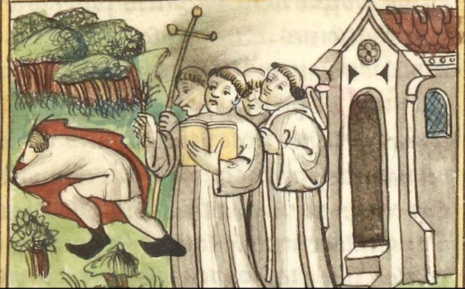
La leggenda del pozzo di san Patrizio
Per facilitare Patrizio nel compito di convertire i pagani, la voce del Signore gl’ indicò una caverna simile a un pozzo, situata in un isolotto del lago Derg, nella parte nord-occidentale dell’isola, e gli assicurò che chiunque vi fosse trattenuto un giorno e una notte avrebbe ottenuto la remissione dei peccati (da qui il nome “purgatorio” attribuito a quel pozzo naturale).
Passarono i secoli e la leggenda fiorì, arricchendosi e complicandosi. Si cominciò a dire che la caverna, profondissima, era in realtà l’imboccatura dell’inferno e si immaginò la figura di una cavaliere, Ivano, che, persuaso dal consiglio di una santo monaco, un bel giorno decide di avventurarsi nella misteriosa grotta per visitare i regni d’oltretomba e far penitenza delle proprie colpe

Slide 4
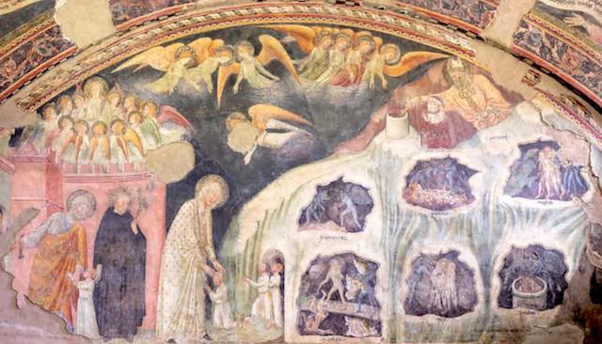
Il maestro del Purgatorio, Il purgatorio di San Patrizio, Monastero di San Francesco, Todi, XII

Slide 5
San Brandano
Brennan Mac Hua Alta, poi san Brandano, irlandese di stirpe regale nato pagano nel 484 e morto nel 578, che dopo la conversione si fa monaco e fonda decine di monasteri soggetti alla sua rigidissima regola, che segue lui per primo e fa rispettare con mano ferma ma misericordiosa. Un giorno sente parlare dell’Isola nota come Terra Promessa dei Beati da Barindo, un venerabile confratello reduce da un lungo viaggio a cui Brandano aveva chiesto: “Rivelaci la parola di Dio e solleva il nostro morale raccontandoci le divine meraviglie che hai visto nell’oceano”; e subito preso dal desiderio di raggiungerla, e dalla curiosità che “lo angustiava tanto che il suo volto era rigato di lacrime”, decide di partire. Ha già fatto numerosi viaggi per diffondere il suo credo e incontrare altri monaci e santi e è già in là con gli anni, ma non importa, l’impulso di andare è troppo forte.
“Brandano e i suoi seguaci … costruirono una nave leggera, utilizzando per l’intelaiatura legno di bosco, …, la rivestirono di cuoio bovino tinto di rosso con la corteccia di quercia. E spalmarono esternamente di grasso tutte le giunture delle pelli, collocarono all’interno il cuoio sufficiente a rinnovare due volte il rivestimento della nave, grasso da spalmargli sopra, provviste per quaranta giorni … Sistemarono anche un albero al centro della nave, con una vela e quant’altro richiede la navigazione” e salparono.
Molto diffusa oralmente, la storia della navigazione di San Brandano è stata scritta in latino probabilmente nel X secolo e ha riscosso un grandissimo successo, a giudicare dall’alto numero di manoscritti databili tra la fine del X e il XIV secolo diffusi in tutta Europa. Da un codice dell’XI secolo è stata tratta la traduzione scorrevolissima e ben commentata più facilmente reperibile oggi: La navigazione di San Brandano, Sellerio, 1992, con introduzione e note di Alberto Magnani. Importante è anche La navigazione di San Brandano, Bompiani 1997, con la curatela di Maria Antonietta Grignani, che include le volgarizzazioni in lingua toscana e veneta del ‘400 di un originale latino del X secolo.

Slide 6
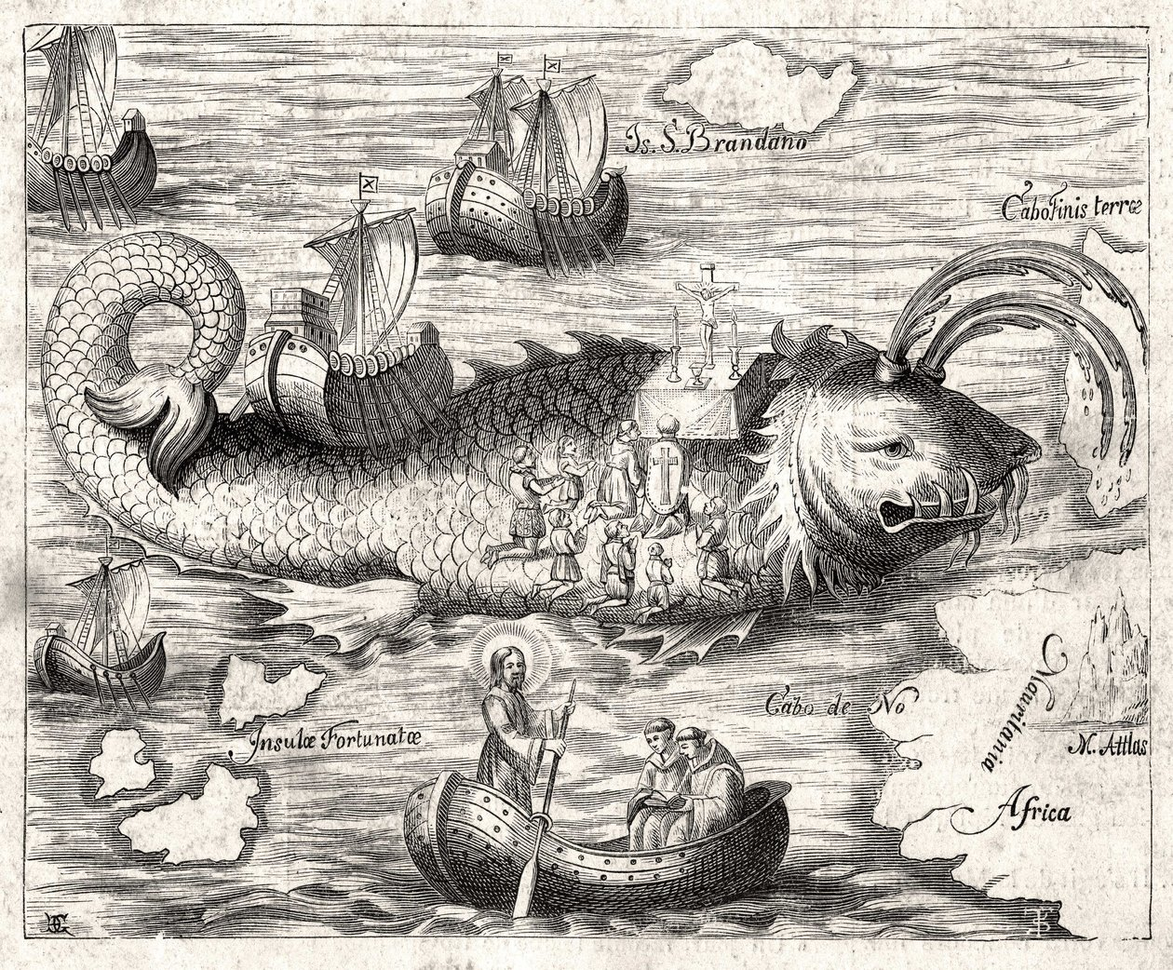
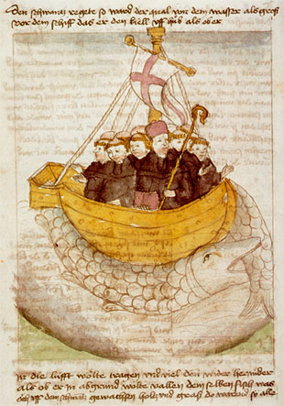
La navigazione di San Brandano

Slide 7
Un’ età dell’oro: un’isola di santi e studiosi
Within decades St Patrick’s arrival in 432 AD, Ireland had embraced Christianity, and male and female monasteries opened throughout the land. These quickly gained renown for their sanctity, attracting vocations from abroad because of their reputation as vibrant, dynamic places of piety and learning. Some were associated with wealthy patrons, and developed as centres of economic and political importance. Others, such as Sceilg Mhicíl, on a tiny island off the Kerry coast, were inaccessible by design, intended to be retreats from the world.
Monasteries played an invaluable role culturally, as well as spiritually. The National Museum of Ireland is the custodian of priceless works of art created in monasteries during this period, in stone, precious metals, and vellum. Irish monks excelled in manuscript production and advanced scholarship, in Irish and Latin, clerical and secular. Masterpieces such as the Book of Kells testify to the high culture of Irish monasteries, and the creative zeal of Irish monks.

Slide 8
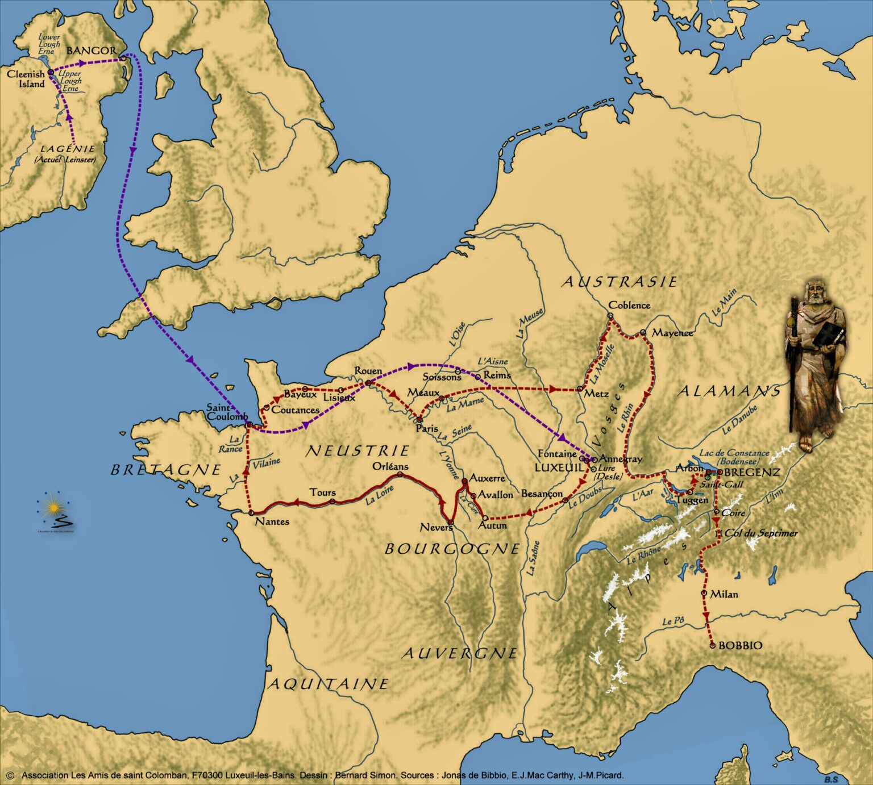
San Colombano è uno dei rappresentanti del mondo monastico che danno origine a quella peregrinatio pro Domino, che costituì uno dei fattori dell'evangelizzazione e del rinnovamento culturale dell'Europa. Dall'Irlanda passò (c. 590) in Francia, Svizzera e Italia Settentrionale, creando e organizzando comunità ecclesiastiche e fondando vari monasteri, alcuni dei quali, per esempio Luxeuil e Bobbio, celebri per gli omonimi libri liturgici. Colombano è l’irlandese più noto del primo Medioevo: con buona ragione egli può essere chiamato un santo «europeo», perché come monaco, missionario e scrittore ha lavorato in vari Paesi dell’Europa occidentale. Insieme agli irlandesi del suo tempo, egli era consapevole dell’unità culturale dell’Europa. In una sua lettera, scritta intorno all’anno 600 e indirizzata a Papa Gregorio Magno, si trova per la prima volta l’espressione «totius Europae, di tutta l’Europa», con riferimento alla presenza della Chiesa nel Continente.

Slide 9
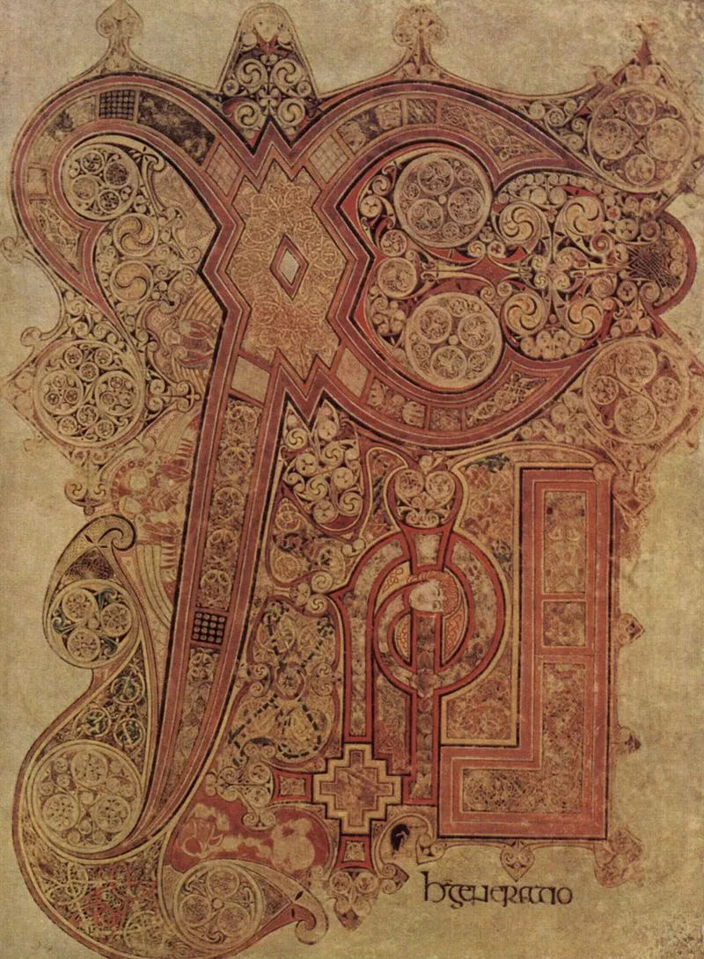
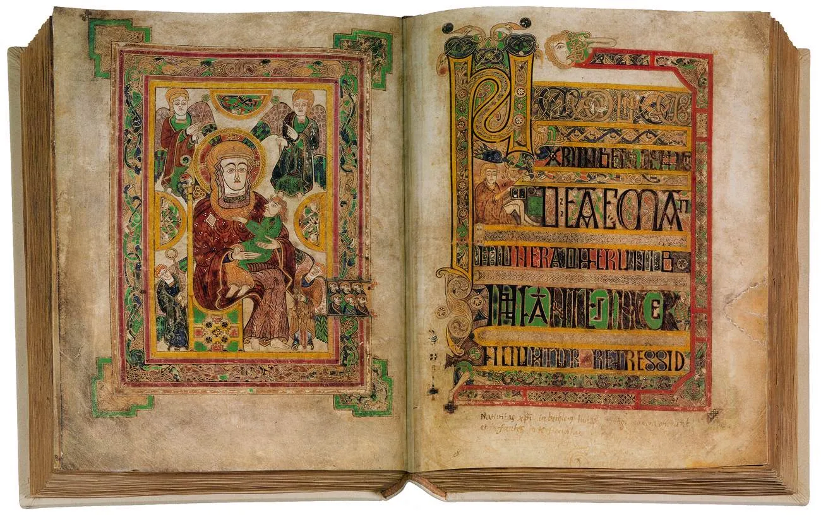
The Book of Kells, ca. 800, dove il gusto celtico incontra l’iconografia cristiana.

Slide 10
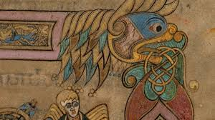
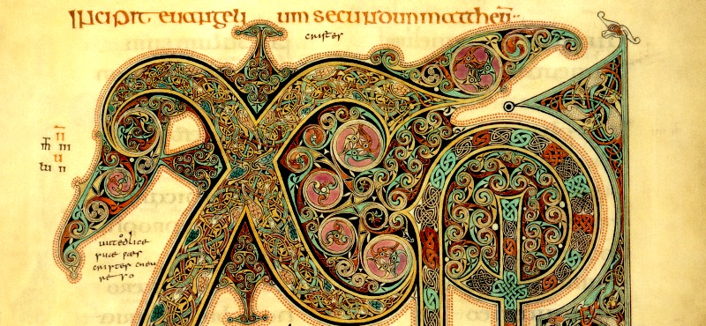
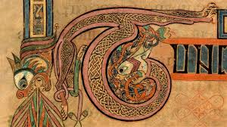

Slide 11
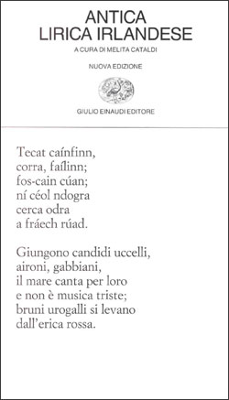
A cura di Melita Cataldi
La poesia in lingua antico-medio-irlandese ebbe il suo sviluppo tra i secoli VI e XII, e la sua maggiore espressione tra i secoli VII, VIII, e IX.
La poesia era affidata ai Filìd, i poeti di rango, (più potenti dei baird, i bardi, in quel periodo);
insieme ai druidi avevano un ampio potere e prestigio.
Quando la religione cristiana prese il sopravvento su quella romana (e i drudi persero progressivamente potere) i Filìd ereditarono il compito di fungere da baluardi dell'antica memoria storica.
Gli stessi filìd erano divisi in corporazioni, e la letteratura "pagana" continuò ad essere tutelata e trasmessa proprio dai Filìd, in ambito aristocratico.
Quando il cristianesimo, nella sua avanzata, cancellava il grande patrimonio mitologico, epico e lirico dei i Gaeli, accanto ai monasteri, persistevano anche le scuole druidiche" in un clima spesso di concorrenza ma anche di "sollecitazione" e scambio culturale; Da questo incontro ebbe origine il cristianesimo celtico, espresso tanto in lingua irlandese che latina.
Tuttavia la Chiesa Romana non vedeva di buon occhio questo sincretismo tra cristianesimo ed elementi druidici, così fece il possibile per scongiurare questo "nemico. Tuttavia, fino alla conquista normanna (secolo XIII) si riuscì a mantenere in vita questo sincretismo tra mondo celtico e cristiano.
Quando gli eserciti anglo-normanni riuscirono a imporre un sistema feudale, anche nei monasteri furono aboliti alcuni aspetti più tipici del monachesimo celtico, e la corporazione dei Filìd venne soppressa.

Slide 12
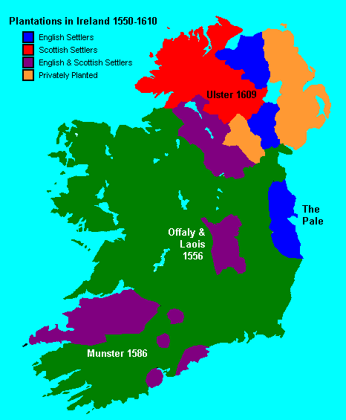

Slide 13
The Pale
La parola pale deriva dal termine latino palus, che significa palo (palizzata deriva dalla stessa radice). Da ciò deriva il significato figurativo di "confine", come un'area all'interno della quale sono valide le leggi interne o locali. Così come per il Pale in Irlanda, il termine venne applicato ad altri insediamenti coloniali inglesi.
Il pale comprende una regione con un raggio di venti miglia intorno a Dublino, che gli inglesi in Irlanda fortificarono nel corso del tempo contro le incursioni dei Gaelici. Dal XIII secolo in poi l'invasione degli Hiberno-normanni nel resto dell'Irlanda in un primo momento si arrestò per poi declinare, permettendo agli Irlandesi Gaelici di risorgere.

Slide 14
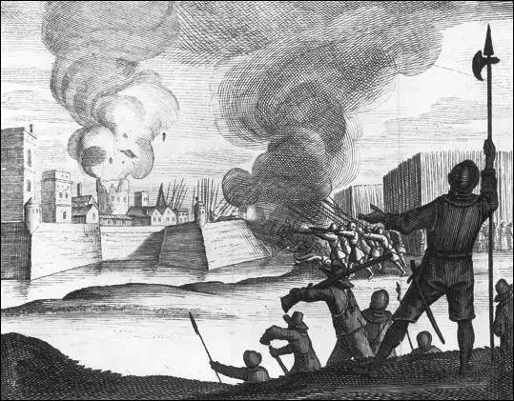
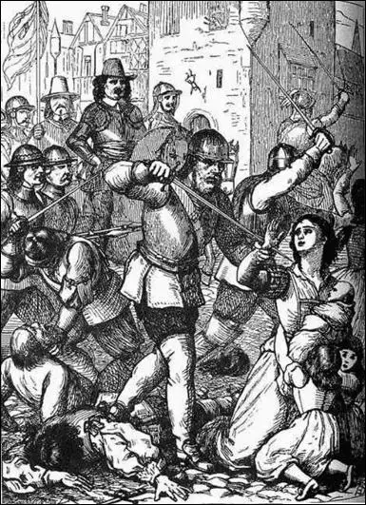
Christopher Hill, God’s Englishman: Oliver Cromwell and the English Revolution
Il massacro di Drogheda fu seguito da quello di Wexford che da tempo i commercianti inglese desideravano controllare. La città, come a Drogheda, rifiutò di arrendersi, e fu presa e saccheggiata in otto giorni di assedio. I numeri parlano di 2000 vittime, tra soldati, preti, e civili. Poiché gli abitati erano morti o fuggiti, disse Cromwell, la città era aperta ai coloni inglesi.
Cromwell, in una lettera a William Lenthal, 1649: «Sono convinto che si tratti del giudizio di Dio nei confronti di questi barbari che hanno tanto sangue innocente sulle mani; questa vittoria consentirà di prevenire altra violenza ed è questo il premio della nostra azione.
E’ stato ucciso un soldato su 10, gli altri sono stati spediti alla Barbados…un centinaio trovò rifugio nella chiesa di St.Peter, chiedendo misericordia. Ho ordinato di appiccare il fuoco alla chiesa.

Slide 15
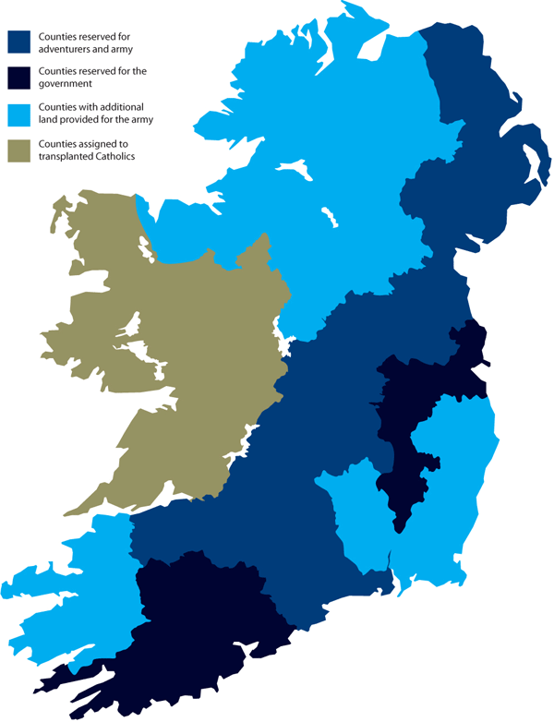
Territori confiscati da Oliver Cromwell

Slide 16
Le leggi penali, 1695
Note anche come codice del papista, queste leggi proibivano ai cattolici di acquistare la terra, di insegnare ai figli la loro religione e di accedere all’esercito, alla marina e alle professioni legali. La cultura, la musica e l’istruzione irlandese furono bandite. l cattolici non erano eleggibili, e neppure elettori, esclusi dall’esercito, dai pubblici servizi, dalla magistratura e da tutte le professioni liberali. I preti dovevano prestare giuramento e potevano dir messa soltanto previa autorizzazione. Proibizione all’insegnamento del gaelico, all’acquisto di terre, di ereditare da un proprietario protestante, di possedere un cavallo che valesse più di cinque sterline. La messa cattolica diventa fuorilegge.
Allora nasce per i cattolici l’Irlanda segreta. Quella delle messe clandestine e delle hedge schools, letteralmente “scuole delle siepi e dei cespugli”. L’insegnamento del gaelico veniva impartito nei boschi o nei campi. Molti cattolici appartenenti alle classi istruite si convertirono alla religione protestante per non rovinare la propria carriera e perdere le ricchezze.
Si aggiunse a questo insieme di misure la proibizione di esportare lana e prodotti manifatturieri. In casi eccezionali, questi dovevano obbligatoriamente transitare attraverso i porti inglesi dove venivano pesantemente tassati. Gli inglesi mettevano così a punto il modello di sfruttamento che esporteranno poi nelle loro colonie.
Ma gli anglo-irlandesi protestanti, che soffrivano a causa di queste misure commerciali contro le loro esportazioni, arrivarono a nutrire un violento risentimento contro la “madre patria”. Il loro parlamento a Dublino aveva però poco potere. Tutti i bambini inglesi nati in Irlanda diventavano a loro volta sospetti e discriminati. Jonathan Swift fu uno di loro. Con allusioni nascoste, il suo I viaggi di Gulliver non mancava di sottolineare la condizione dei suoi concittadini. (Da I viaggi di Gulliver: “deportati o sterminati, i loro principi venivano torturati fino a rivelare dove era nascosto il loro oro; veniva data piena licenza a tutti gli atti di crudeltà; e questa odiosa truppa di macellai era una spedizione coloniale moderna, inviata a convertire e colonizzare un popolo idolatra e barbaro” )

Slide 17
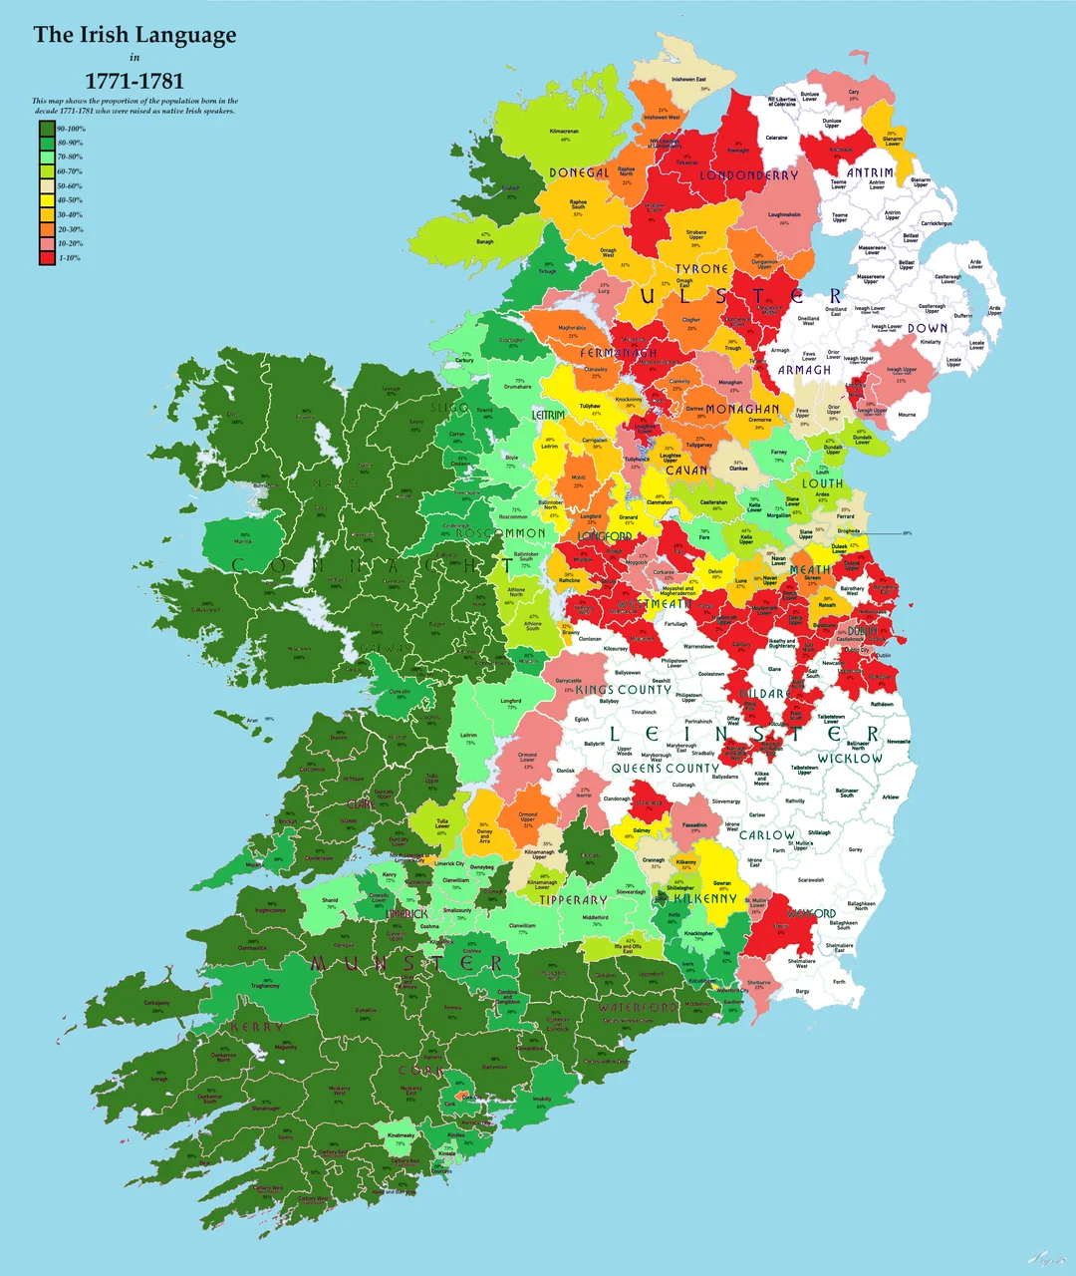
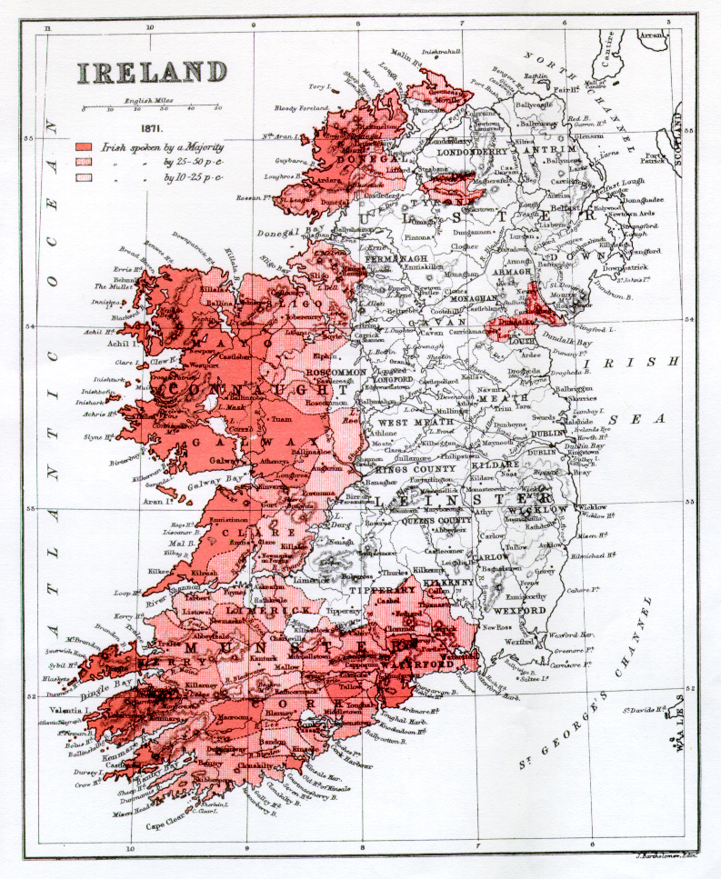
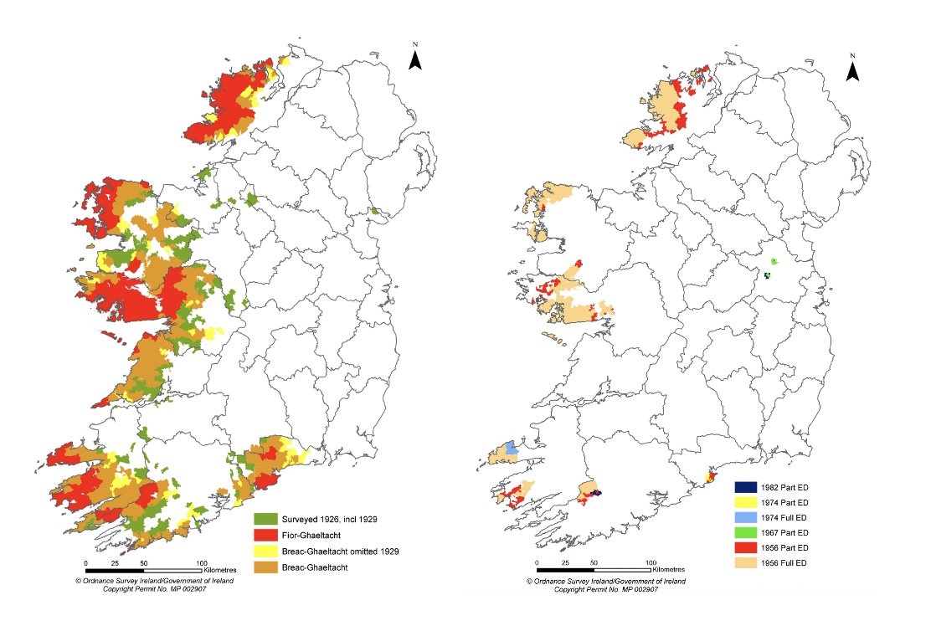
La gaeltacht: le zone dove si parla gaelico, 1780, 1830.

